Slide 1
Declaração de Variável

Slide 2
Sumário
Revisão:
Variáveis
Tipos de dados
Forma geral de um algoritmo
Declaração de variáveis

Slide 3
Revisão
Variáveis:
Dados (valores)
Nome e tipo de dado
Variação da variável
Tipos de dados:
Faixa de valores
Operações

Slide 4
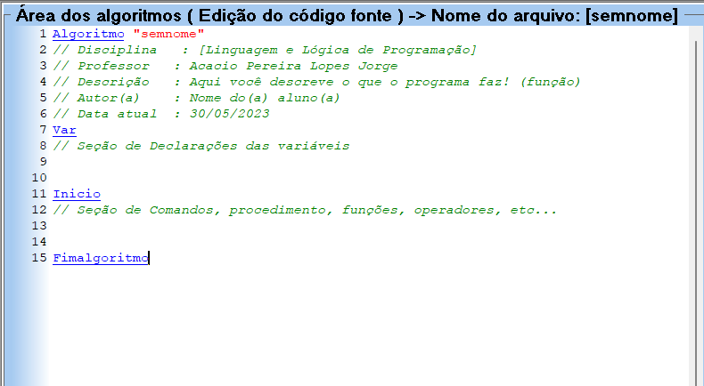
Forma geral de um algoritmo

Slide 5
Declaração de variáveis
Regras:
Nome diferente dos identificadores
Escrita da variável
Tamanho máximo 127 caracteres
Não podem conter espaços em branco
Case-insensitive

Slide 6
Exemplos
Identificadores válidos:
nome, telefone, endereco, idade_pessoa
Identificadores inválidos:
Nome completo, inicio, 1endereco
Não pode começar com número
Não pode conter espaços.
Não pode ser palavra reservada

Slide 7
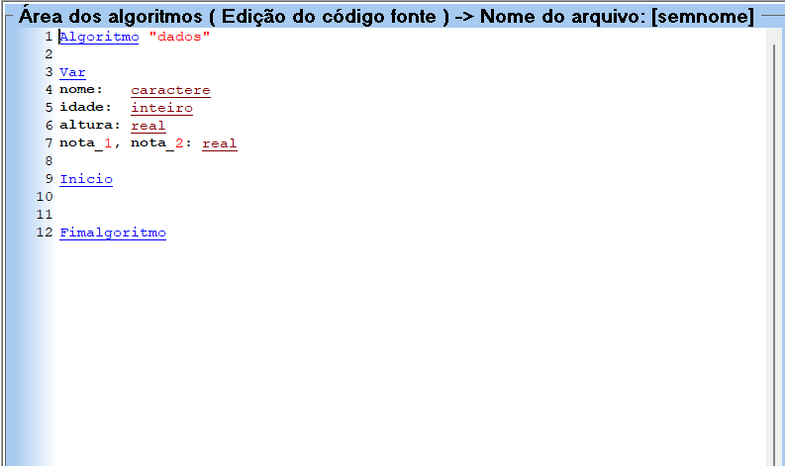

Slide 8
Exercícios 1
Qual é a forma correta de declarar uma variável inteira chamada “idade” no visualg?
idade: inteiro
inteiro idade
Declare idade: inteiro
variavel idade: inteiro
idade = inteiro

Slide 9
Respostas
a

Slide 10
Exercícios 2
Qual é a forma correta de declarar uma variável real chamada “salario” no visualg?
salario: inteiro
caractere real
Declare salario: real
variavel salario: boolean
salario: real

Slide 11
Exercícios 3
Qual das seguintes opções contém uma declaração correta de variável no pseudocódigo usando o Visualg e identifica uma variável válida?
1nome: inteiro
Valor_total: real
@idade: inteiro
valor do carro: real
Nome_completo: texto

Slide 13
Respostas
Exercício 2: e
Exercício 3: b

